Slide 1
Источники энергии космических процессов
Сергей Попов

Slide 2
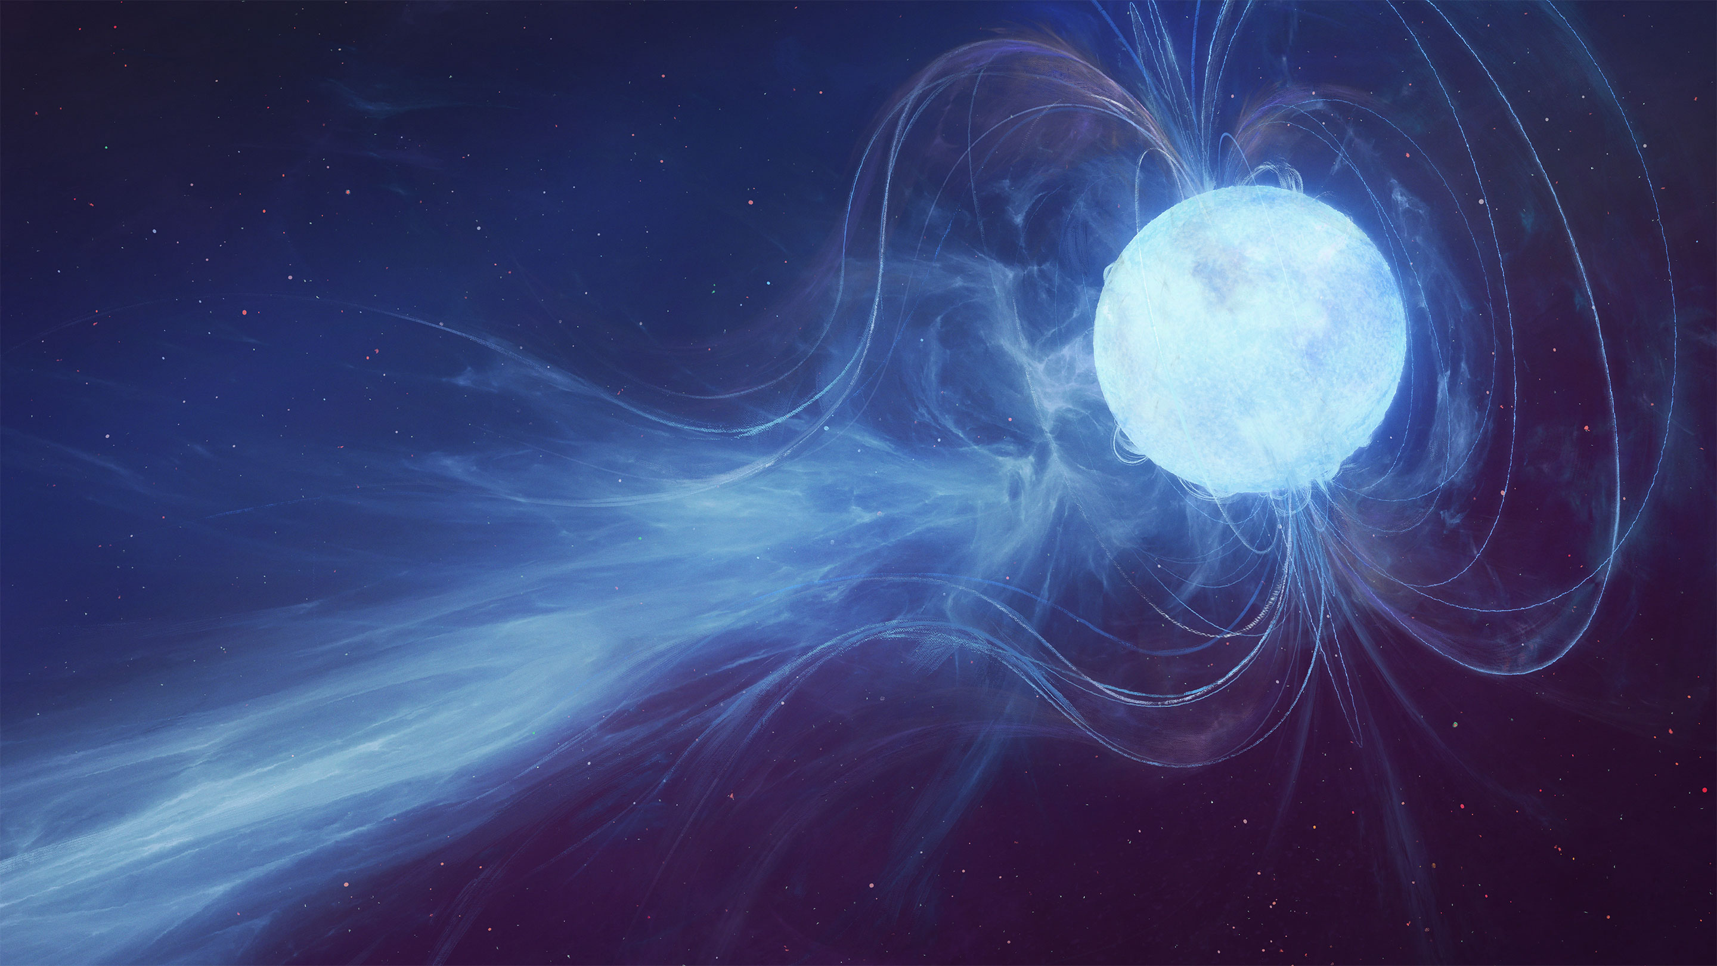
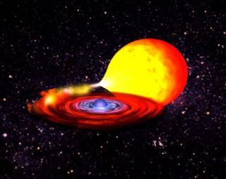
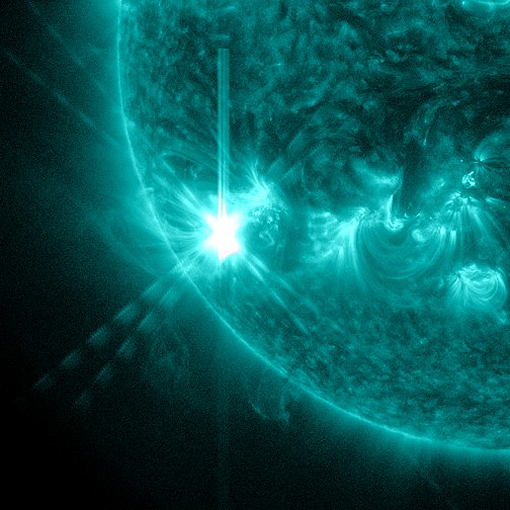
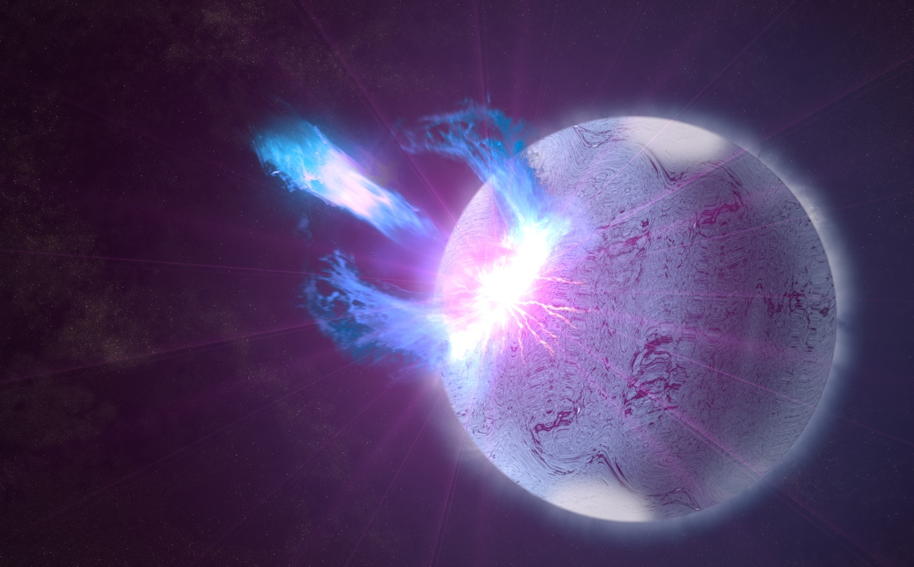
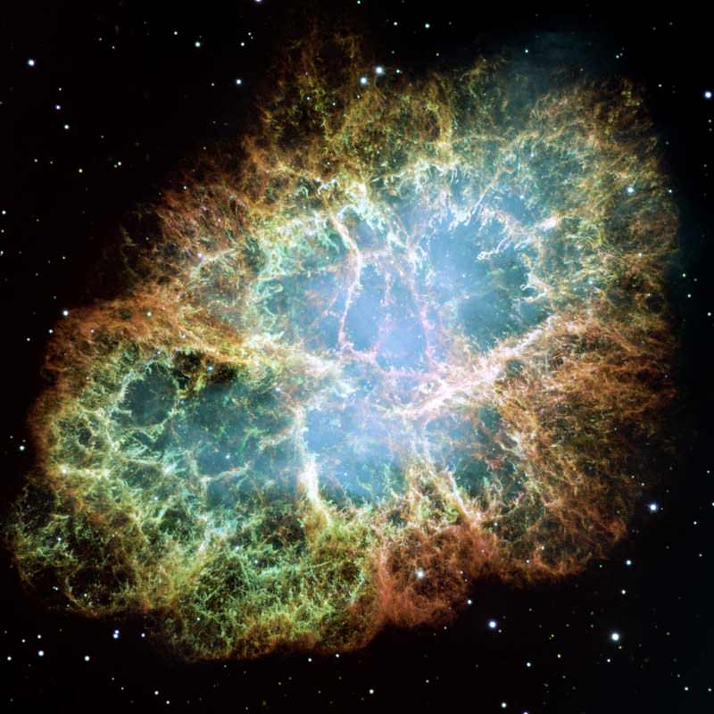
Источники энергии
Гравитационная энергия
Магнитная энергия
Термоядерная и ядерная энергия
Испарение черных дыр
Энергия вращения
Кинетическая энергия
Фазовые переходы
Аккреция
Слияния
Магнитары
Быстрые радиовсплески
Вспышки на Солнце
Образование кварковых звезд
Первичные черные дыры
Сверхновые

Slide 3
Гравитационная энергия
E=0
E=-GMm/r
E<0
Энерговыделение при падении 1 г «из бесконечности» пропорционально M/R
∞
M
R

Slide 4
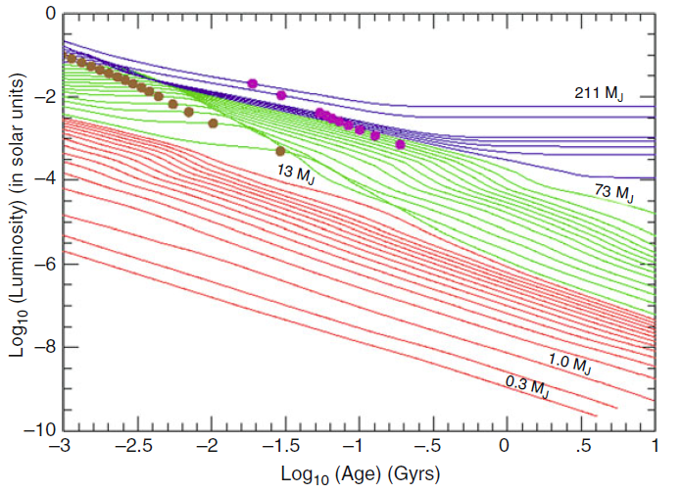
Молодые планеты
Riccardo Claudi (in Bozza et al. 2016)
Мы видим молодые массивные газовые планеты благодаря выделению энергии за счет сжатия этих объектов.

Slide 5
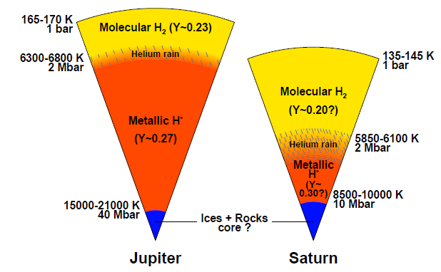
Современные Юпитер и Сатурн
1405.3752
Arxiv.rog
«Гелиевый дождь» в недрах Юпитера и Сатурна приводит к выделению энергии за счет перераспределения вещества, приводящего к уменьшению потенциальной энергии.

Slide 6
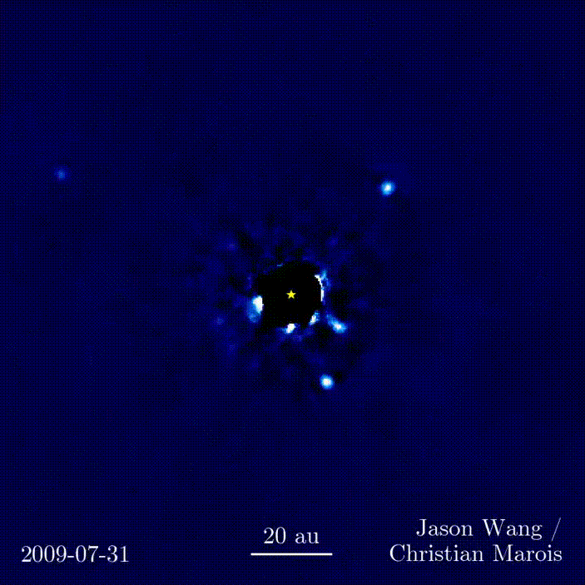
HR 8799

Slide 7
Энергетика вспышки СН
Как уносится энергия:
Нейтрино
Кинетическая энергия вещества
Излучение
Ia – термоядерный взрыв. Нейтринное излучение мало. Полное энерговыделение ~2 x10⁵¹ эрг.
Кинетическая энергия ~10⁵¹ эрг.
Высвечивается энергия радиоактивного распада никеля-56.
II – коллапс ядра.
Нейтрино уносят ~10⁵³ эрг. Кинетическая энергия ~10⁵¹ эрг. Высвечивается ~10⁴⁹⁻⁵⁰ эрг. В начале излучается тепловая энергия оболочки (до ~10 дней), затем – распад никеля-56 и кобальта-56.
Сверхновая с неустойчивостью рождения пар (PISN). Термоядерный взрыв массивного кислородного ядра. Энергия взрыва ~10⁵² эрг.
Формирование большого количества никеля.
Дополнительные источники: - Вращение черной дыры; - Вращение нейтронной звезды;
- Столкновение оболочек.

Slide 8
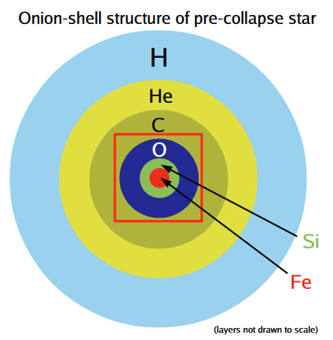
Структура звезды перед коллапсом
1211.1378
Радиус железного ядра ~3000 км. Центральная плотность ~10⁹ г/см³
Энергия взрыва ~10⁵¹ эрг определяется энергией связи Si-оболочки.

Slide 9
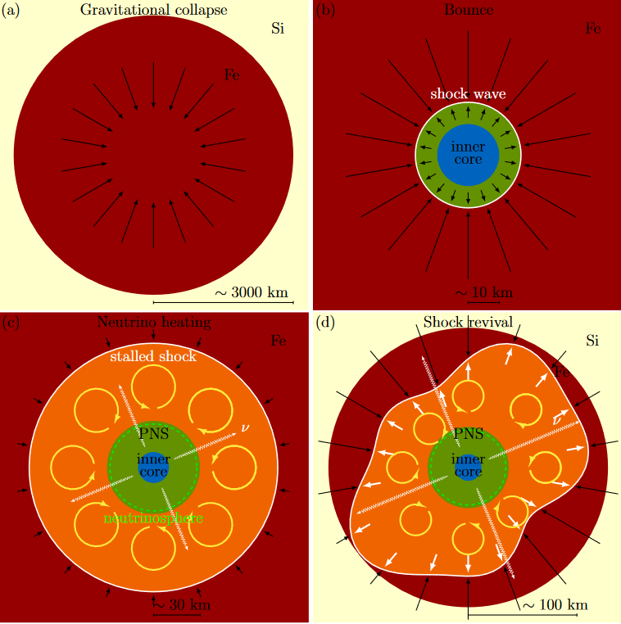
Коллапс ядра
1806.07267
Коллапс начинается из-за захвата электронов и/или фотодиссоциации ядер железа.

Slide 10
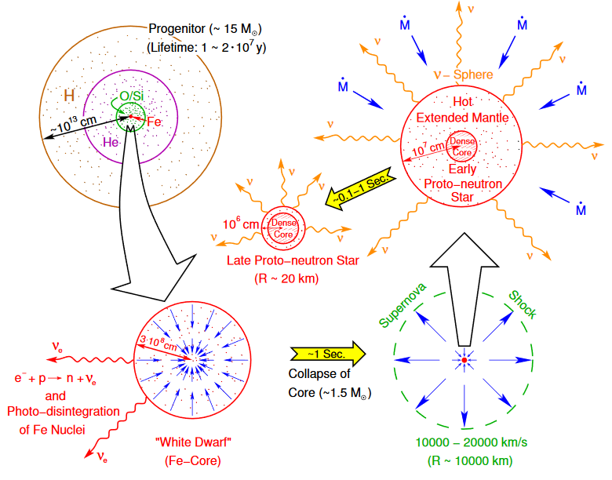
Стадии сверхновой и нейтрино
1702.08713.

Slide 11
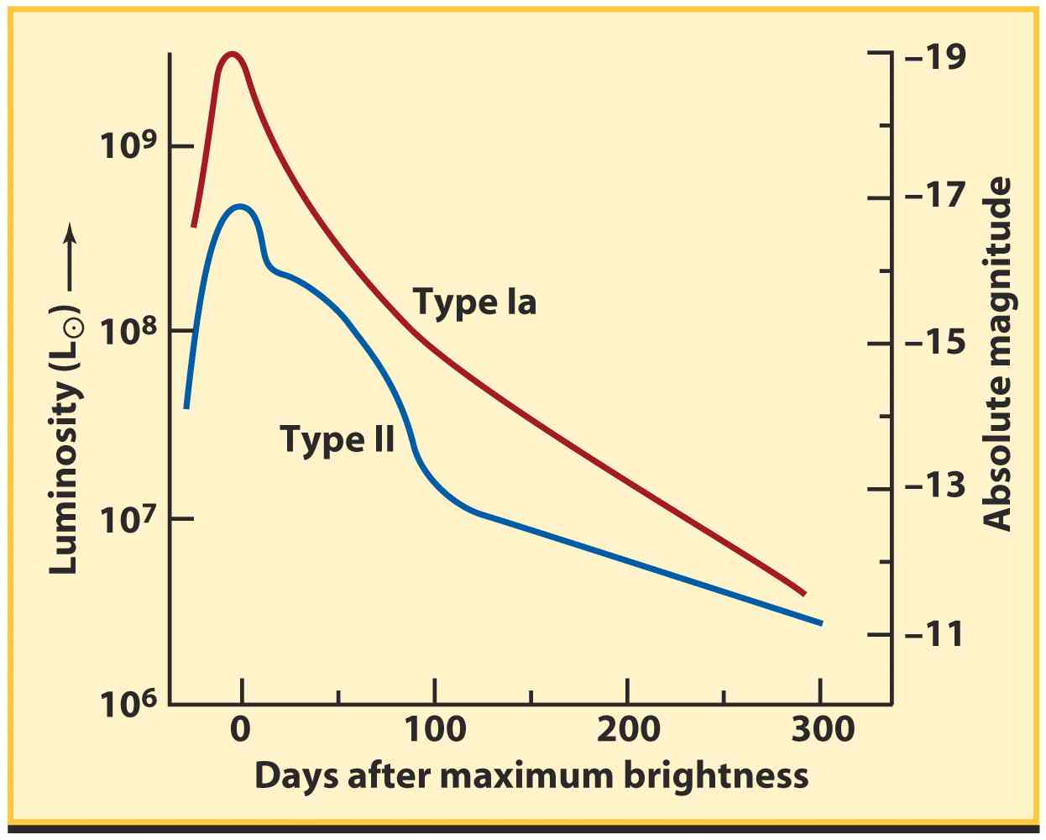
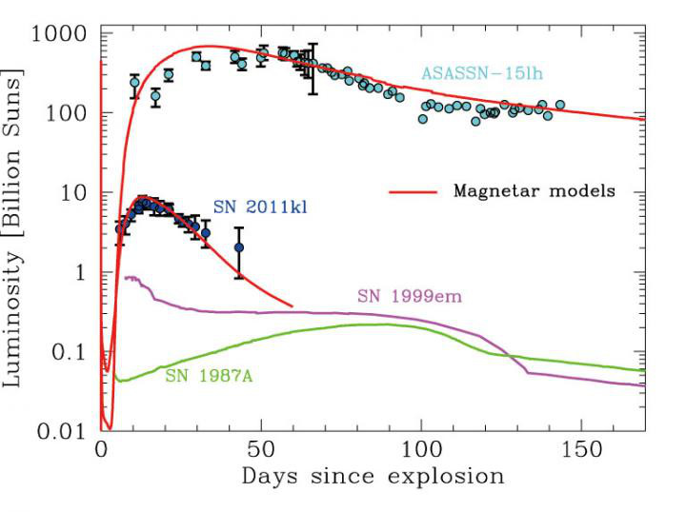
Кривая блеска сверхновой
http://pics-about-space.com
Энергия вращения
Bersten et al.
В течение сотен дней после коллапса сверхновая видна в основном за счет распада радиоактивных элементов. На ранних стадиях также могут быть дополнительные источники энергии.

Slide 12
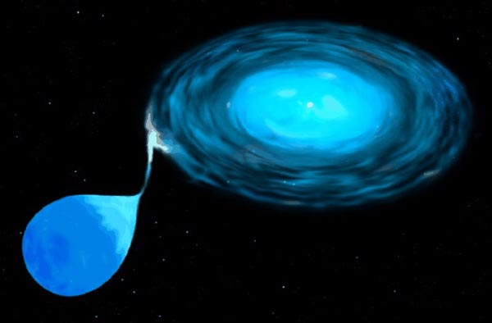
Аккреция
Аккреция – самый мощный источник энергии в мире из тех, что могут давать большой выход энергии.
При падении вещества на нейтронную звезду
выделяется до 10% от mc²

Slide 13
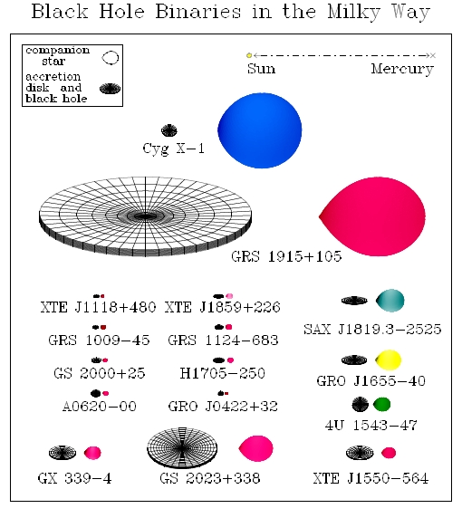
Черные дыры в двойных
Существуют десятки кандидатов в черные дыры только
в нашей Галактике! Самым простым маркером черной дыры является большая масса, недоступная для нейтронных звезд. Это массы более 3 солнечных.
Мы видим не саму черную дыру,
а аккреционный диск вокруг нее.

Slide 14
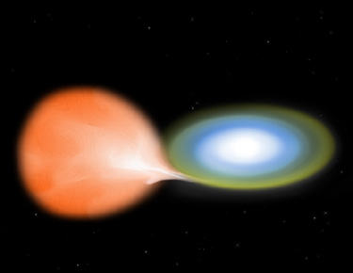
Тесные двойные системы
Более ½ массивных звезд
входит в двойные системы.
Сейчас в тесных двойных
системах известны многие
сотни нейтронных звезд и черных дыр.

Slide 15
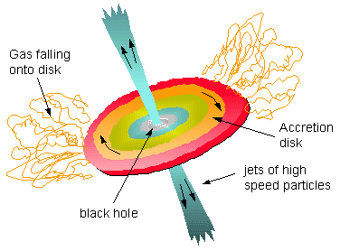
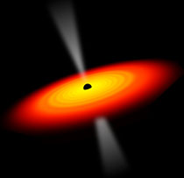
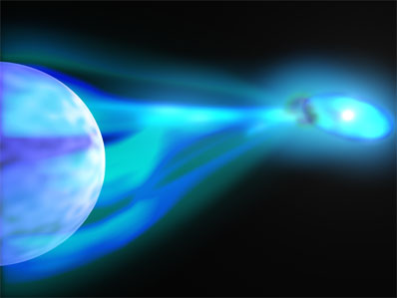
Аккреционные диски
Активные ядра галактик
Гамма-всплески
Тесные двойные системы
В самых разных ситуациях в астрофизике возникают аккреционные диски: образование звезд, перетекание вещества в двойных системах, падение газа на центральные сверхмассивные черные дыры и т.д.

Slide 16
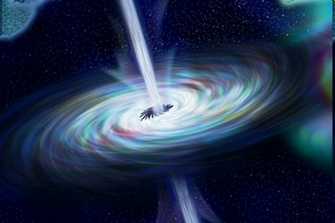
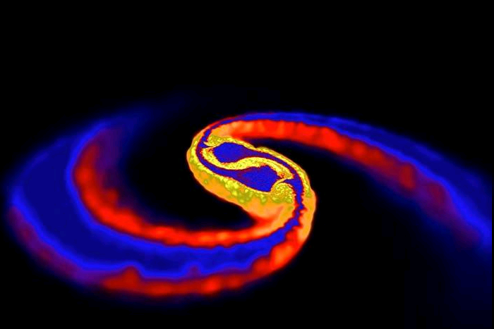
Гамма-всплески
Два типа всплесков
Длинные
Короткие
Образование черной дыры из быстровращающейся звезды
Слияния нейтронных звезд в двойных системах
С конца 60-х гг. астрофизикам не давала покоя загадка космических гамма-всплесков. Теперь мы знаем, что это мощные взрывы, происходящие в далеких галактиках.

Slide 17
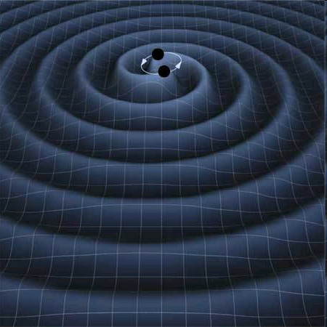
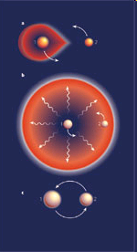
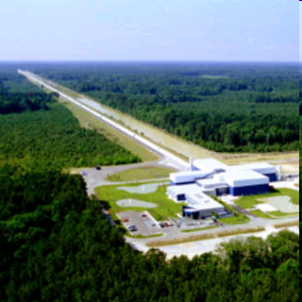
Гравитационные волны
В двойной системе объекты испускают т.н. гравволны.
Постепенно орбита уменьшается,
и в конце концов звезды сольются. В случае нейтронных звезд или черных дыр
это даст всплеск гравитационных волн.

Slide 18
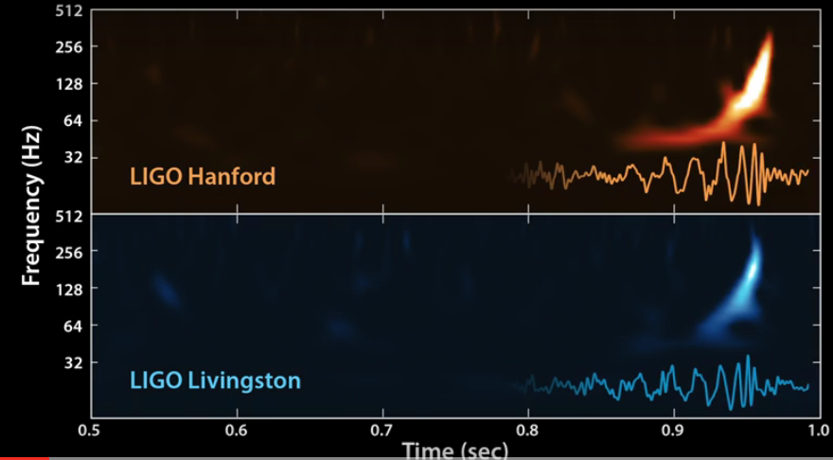
Светимость и энерго- выделение
www.ligo.caltech.edu
Примерно три массы Солнца перешло в энергию гравитационных волн. Максимальная светимость достигла 3.6×10⁵⁶ эрг/с, т.е. 10²³ светимостей Солнца.

Slide 19
Мощность
100 000 000 000 000 000 000 000 светимостей Солнца.
Число волос на голове 100 000 Число людей на Земле 10 000 000 000 Число звезд в Галактике 100 000 000 000 Число галактик в видимой части вселенной 100 000 000 000 Число звезд во вселенной 100 000 000 000 000 000 000 000
Ligo.org

Slide 20
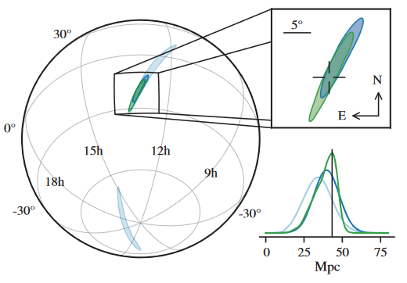
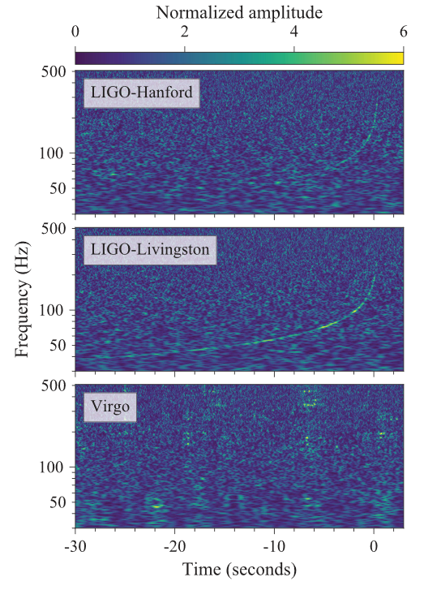
Всплеск с НЗ. GW170817
Первое и единственное событие, когда гравволновой всплеск сопровождался всплеском электромагнитного излучения.
1710.05832

Slide 21
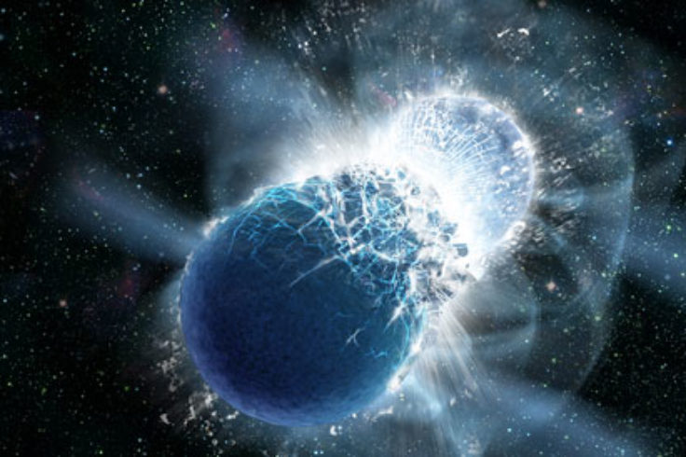
Параметры двойной системы
1710.05832

Slide 22
Ключевые научные результаты
Доказательство связи коротких гамма-всплесков со слияниями нейтронных звезд
Прямые наблюдения, позволяющие изучать нуклеосинтез при слияниях нейтронных звезд
Данные по уравнению состояния нейтронных звезд
Измерение постоянной Хаббла
Тест принципа эквивалентности
Тест лоренц-инвариантности
Измерение скорости распространения гравитационных волн
О фундаментальной физике по GW170817 см. 1710.05834

Slide 23
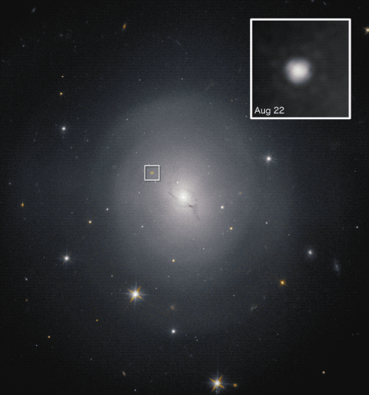
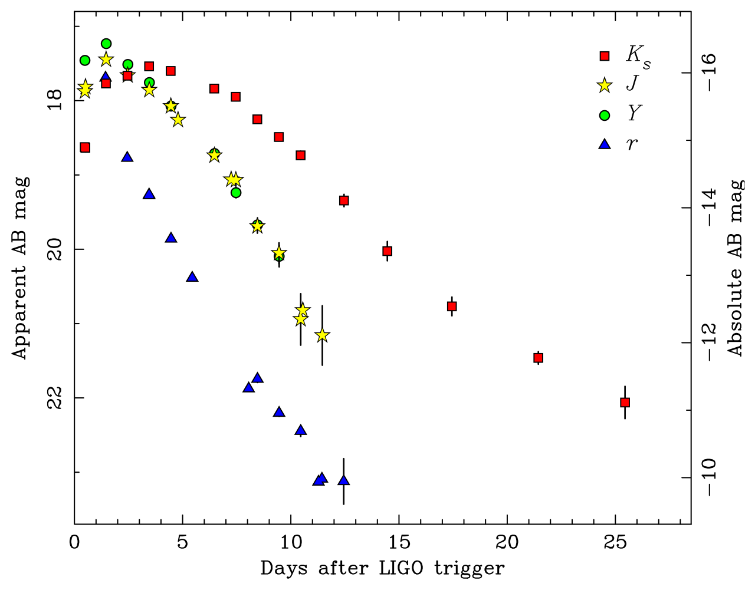
Килоновая
Синтез элементов в результате слияния приводит к появлению яркого источника, в том числе и в оптическом диапазоне.

Slide 24
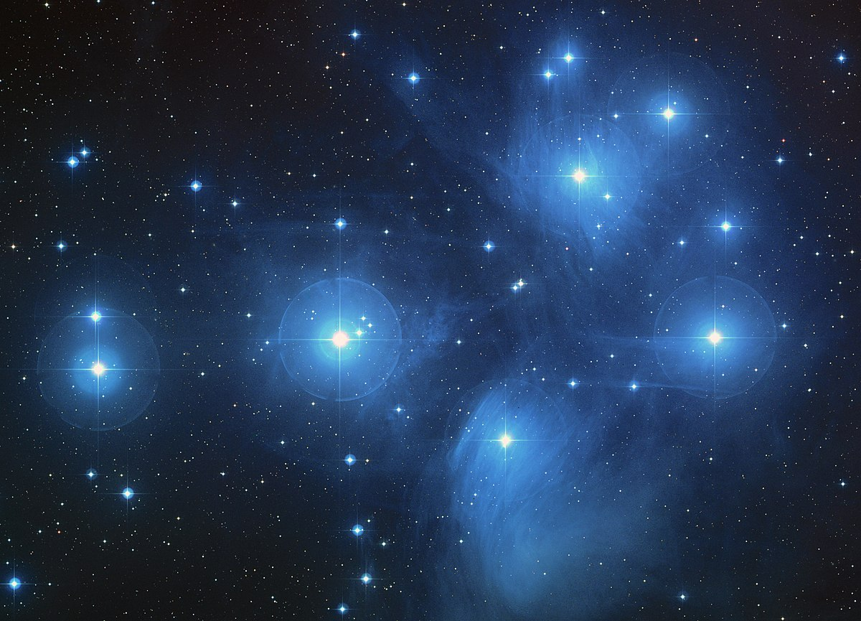
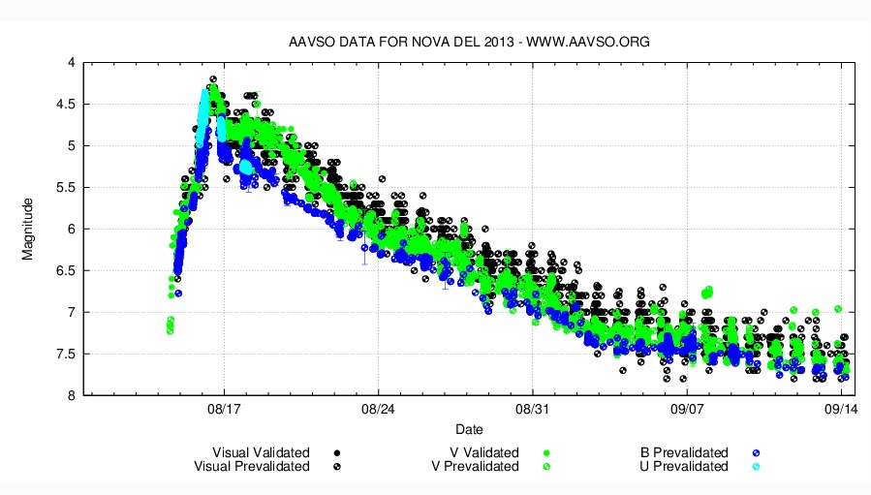
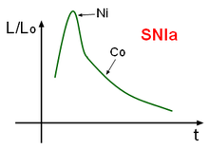
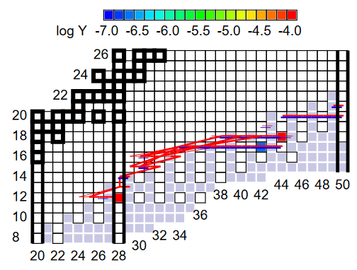
Термоядерные реакции
Звезды
Новые
Термоядерные сверхновые
Пикноядерные реакции

Slide 25
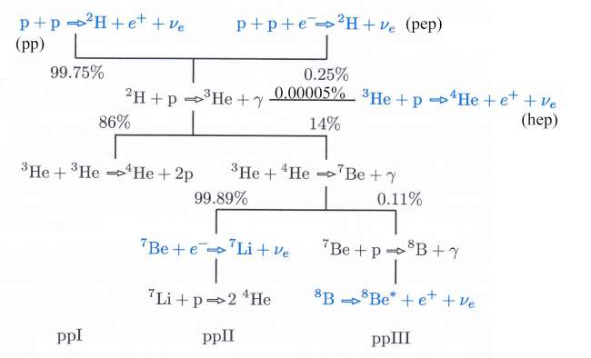
Реакции в Солнце
http://www.astro-photography.net/solar-neutrino-problem.html
Реакции идет лишь в ядре с радиусов около ¼ солнечного. Т.е., реакциями охвачено менее 2% объема Солнца!

Slide 26
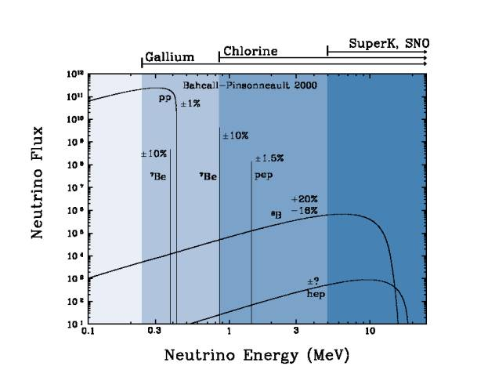
Регистрация нейтрино
Нейтрино очень трудно регистрировать. Особенно на низких энергиях. Не так уж давно удалось зарегистрировать солнечные pp нейтрино.
Notes:
http://www.chemistry.bnl.gov/sciandtech/sn/default.htm

Slide 27
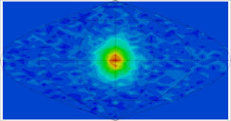
Нейтринное изображение Солнца
Super-Kamiokande
Notes:
http://www-sk.icrr.u-tokyo.ac.jp/sk/physics/solarnu-intro-e.html

Slide 28
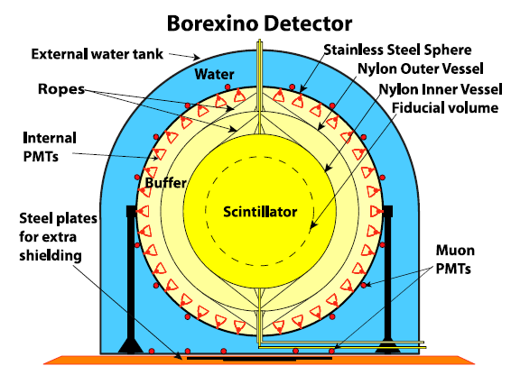
Борексино
1410.0779
Благодаря достижению очень низкого уровня шума
на энергиях ниже 1 МэВ
впервые удалось увидеть
нейтрино от pp- реакции.
Пока не видны реакции от CNO-цикла….

Slide 29
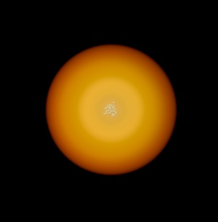
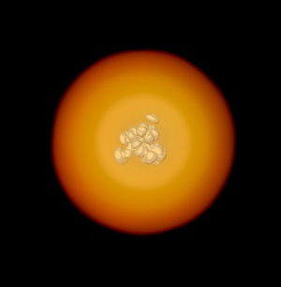
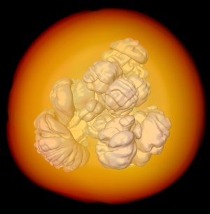
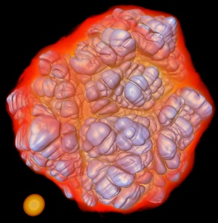
Взрыв SN Ia
Достигнув критической массы, СО белые карлики взрываются (термоядерное горение
углерода и кислорода).
Это термоядерный взрыв, полностью разрушающий объект.
Наблюдения именно таких сверхновых привели к открытию темной энергии. Они также очень важны для синтеза многих тяжелых элементов. См. обзор в arXiv: 1805.07268.
(Roepke et al.)

Slide 30
Взрыв сверхновой типа Ia
Взрыв происходит, если в белом карлике начинается неустойчивое термоядерное горение углерода.
Масса белого карлика может достичь предела или в результате аккреции, или в результате слияния двух карликов.

Slide 31
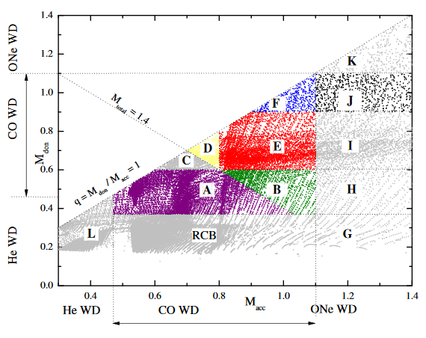
Слияния WD и SNIa
1610.07230
Не всегда после слияния двух белых карликов происходит взрыв СН Ia
или коллапс.
A, B, D, E, F, J – SNIa
G, H, I - AIC

Slide 32
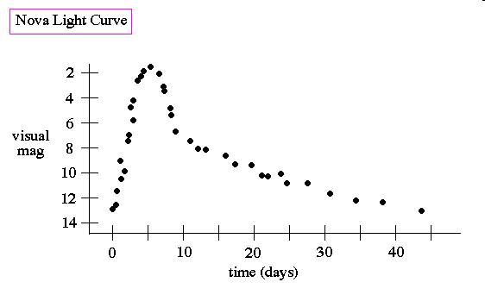
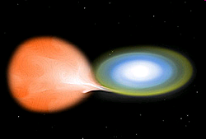
Новые звезды
Водород, перетекая на белый карлик
с обычной звезды, накапливается,
пока не начинаются термоядерные реакции.

Slide 33
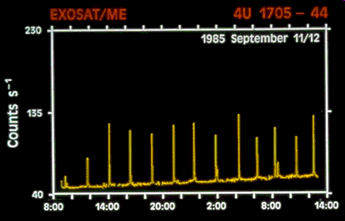
Рентгеновские барстеры
Вспышки, подобные новым, могут происходить и на нейтронных звездах, но в рентгене.

Slide 34
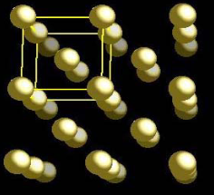
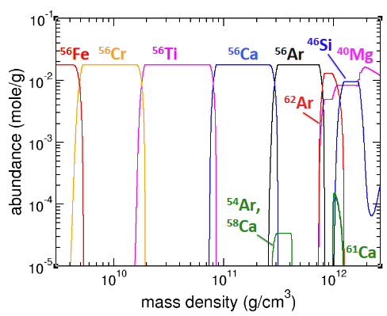
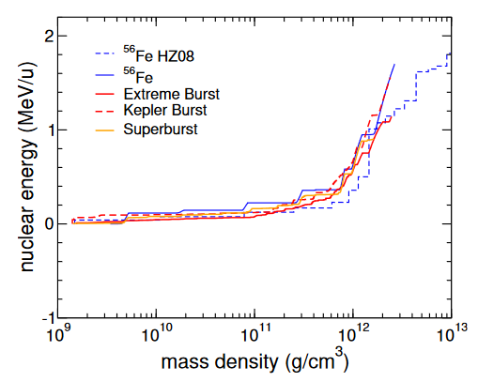
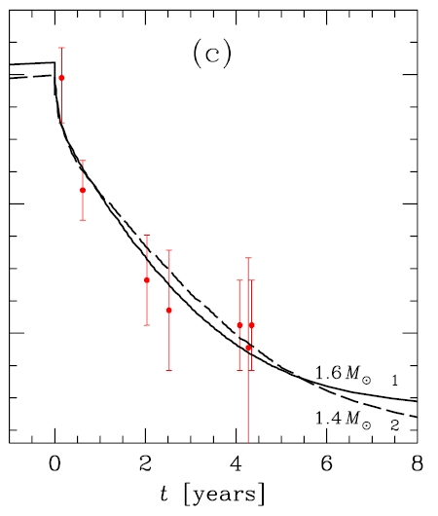
Пикноядерные реакции
1803.03818
Аккреция вещества на поверхность нейтронной звезды приводит к оседанию коры, т.е. вещество попадает в область более высокой плотности. Начинаются реакции с выделением энергии.
Shternin et al. 2007

Slide 35
Магнитное поле
Многие астрономические объекты имеют магнитные поля. Иногда очень сильные.
Магнитное поле порождается электрическими токами.

Slide 36
Магнитары
Нейтронные звезды, чья активность в основном связана с выделением энергии магнитного поля.
Обычно поля очень велики.
Основными кандидатами в магнитары являются аномальные рентгеновские пульсары и источники мягких повторяющихся гамма-всплесков.
Магнитные поля 10¹⁴–10¹⁵ Гс
Расходуется энергия магнитного поля. Иногда – постепенно, иногда – в виде вспышек.

Slide 37
Исторические заметки
Мазец и др. 1979
05 Марта 1979. Эксперимент Конус.
Венера-11,12 (Мазец и др. Vedrenne и др.)
Событие в БМО. SGR 0520-66.
Флюэнс: около 10⁻³ эрг/см²

Slide 38
Обычные (слабые) всплески МПГ и АРП
(из статьи Woods, Thompson 2004)
Типичные всплески от SGR 1806-29, SGR 1900+14 и от AXP 1E 2259+586 по данным RXTE

Slide 39
Гигантская вспышка SGR1900+14
Hurley et al. 1999
Данные со спутника Улисс
P=5.16 сек
L>3 10⁴⁴ эрг/с
E_{TOTAL}>10⁴⁴ эрг

Slide 40
27 Дек 2004. Гигантская вспышка SGR 1806-20
Импульс 0.2 сек
Флюэнс 1 эрг/см²
E(имп)=3.5 10⁴⁶ эрг
L(имп)=1.8 10⁴⁷ эрг/с
Длинный «хвост» (400 с)
P=7.65 с
E(хвост) 1.6 10⁴⁴ эрг
Расстояние 15 кпк

Slide 41
Солнечные вспышки
Типичная энергия солнечных вспышек 10²⁸-10³⁰ эрг при длительности в несколько минут.
Самые мощные вспышки имеют энергию ~10³² эрг.
Причиной вспышек является пересоединение линий магнитного поля.

Slide 42
Корональные выбросы
Частота таких событий от нескольких в день во время максимума активности, до раз в несколько дней – во время минимума активности. Масса выброса 10¹⁵ г. До Земли долетает за 1-4 дня.

Slide 43
Событие Каррингтона. 1859 г.
Визуальные наблюдения вспышки астрономами-любителями, плюс данные по геомагнитному шторму. «Встали» телеграфные линии. Мощнейшие полярные сияния.

Slide 44
Гигантские вспышки
Данные спутника «Кеплер»
Вспышки происходят и на других звездах. Как правило, чем легче звезда – тем она активнее.

Slide 45
Частота вспышек
1212.1361

Slide 46
Вспышки и пятна
Верхняя группа –
вспышки на звездах. Нижняя – на Солнце. Чтобы «накрутить»
большое поле для большой группы пятен, Солнцу нужно около 40 лет, что больше длительности солнечного цикла. Поэтому не очевидно, что
очень мощные вспышки
могут происходить
на Солнце.
1212.1361

Slide 47
Вспышки на звездах с вращением, как у Солнца
1402.3772
Периоды вращения ~22 и 25 дней. Магнитные поля 1-20 гаусс. Это не молодые звезды. Одиночные.

Slide 48
Вспышки, пятна, вращение
1304.7361
Данные по вспышкам на звездах позволяют строить модели. Мощные вспышки могут
происходить на Солнце раз в 1000 – 10000 лет. Выявить их наличие в прошлом трудно, т.к. существенно влияние они могут оказать только на электронику.

Slide 49
Вспышка в 8 веке?
Анализ содержаний
углерода-14 показывает,
что в 774-775 гг. Была аномалия,
которую можно связать с мощной
солнечной вспышкой.
О механизме производства 14С и его связи с солнечными вспышками см. 1408.2934 и
http://en.wikipedia.org/wiki/Carbon-14
Похожее, но более слабое событие могло произойти в 10 веке (994 г.).

Slide 50
Быстрые радиовсплески
Открыты в 2007 году. Происхождение неизвестно.
В направлении всплеска
не были видно вспышек
в других диапазонах. Идентифицировать источник
не удалось.
Science 318, 777 (2007)
Большая мера дисперсии. Если дисперсия набирается на межгалактической среде, то светимость в радио ~10⁴³ эрг/с

Slide 51
Первый всплеск
Science 318, 777 (2007)
Открыт в Парксе Дунканом Лоримером и др.
~30-40 Ян, < 5 мсек.
3 градуса от Малого Магелланового Облака

Slide 52
История повторяется? GRB2.0?
В конце 60 гг. были открыты космические гамма-всплески. 30 лет они оставались загадкой, т.к. в направлении всплеска
не удавалось увидеть сигнал в другом спектральном диапазоне.
http://www.lanl.gov/about/history-innovation/ innovation-timeline.php
https://heasarc.gsfc.nasa.gov/docs/cgro/ epo/vu/overview/bursts/firstbst/firstbst.html
Только в конце 90-х гг. удалось
одновременно увидеть всплески
и в рентгеновском диапазоне. Это позволило наконец-то идентифицировать их.

Slide 53
Повторные всплески
Впервые удалось увидеть повторные всплески от
FRB 121102. Наблюдения на Аресибо.
10 событий. Темп ~ 3/час Всплески слабые
(<0.02-0.3 Ян)
1603.00581

Slide 54
VLA, Arecibo и все-все-все
1705.07553
Темп всплесков – раз в несколько часов. Но они могут идти пачками. Одновременная регистрация на VLA и Аресибо.

Slide 55
Галактика FRB
1701.01098, 1701.01099, 1701.01100
Для повторного источника FRB 121102 удалось отождествить материнскую галактику. Это карликовая галактика с высоким темпом
Звездообразования на z~0.2 (1 Гпк).

Slide 56
Излучения H-alpha в галактике FRB 121102
Изображение на Кеке. Прямоугольники показывают области, наблюдавшиеся на Субару.
Совпадение положения FRB с областью H-alpha говорит в пользу моделей с молодыми нейтронными звездами. Область H-alpha может давать большой вклад в наблюдаемую меру дисперсии источника.
1705.04693

Slide 57
Гипотезы, гипотезы …
Сейчас известно более 100 всплесков. Для их объяснения придумано около 20 существенно разных моделей!
Магнитары
Космические струны
Первичные черные дыры
Сверхновая в системе с радиопульсаром
Слияние нейтронных звезд
Слияние белых карликов
Супрамассивные нейтрон. звезды
Вспышки обычных звезд
Коллапс нейтронной звезды в черную дыру
10. Батарея черной дыры
11. МГД процессы на компаньоне в тесной двойной системе
12. Белые дыры
13. Сверхгигантские импульсы радиопульсаров
14. Аксионные звезды и тп.
15. Деконфайнмент
16. Падение астероидов и тп. на нейтронную звезду
17. Миллисекундный магнитар 18. Джеты 19. Заряженные черные дыры
При этом многие упомянутые гипотезы имеют разные варианты, существенно отличающиеся друг от друга. Сейчас в среднем публикуется несколько статей в неделю на тему БРВ.

Slide 58
Гипервспышки магнитаров?
Сразу же после публикации Lorimer et al. (2007) мы предложили модель (0710.2006, 1307.4924), в которой вспышки связаны с гипервсплесками магнитаров. Темп, временные характеристики и отсутствие всплеска в других диапазонах находят прекрасное объяснение. Энергетика также соответствует.
Юрий Любарский в 2014 году построил теоретическую модель, которая позволяет объяснить радиовсплески в рамках магнитарной модели. Пока модель не опровергнута наблюдениями. Для подтверждения необходимо обнаружить магнитарную вспышку. Или, что следует из расчетов Любарского, излучение на очень высоких энергиях.
туманность
Магнитный импульс

Slide 59
Вспышка галактического магнитара. Данные CHIME
2005.10324
28 апреля 2020 г. впервые удалось одновременно зарегистрировать короткую радиовспышку галактического магнитара SGR 1935+2154 и вспышку в жестком диапазоне.

Slide 60
Данные STARE2
2005.10828
Очень яркий короткий всплеск в радиодиапазоне.

Slide 61
Данные прибора Konus-Wind
2005.11178

Slide 62
Данные прибора Konus-Wind
2005.11178
По своим параметрам вспышка сильно отличается от других всплесков этого магнитара. Что-то делает ее особенной, и это «что-то» связано с генерацией радиоизлучения.

Slide 63
Вращение
E_{kin}=mv²/2
v=2πr/P P=2π/ω
r
v
Интегрируем по всем элементам массы. Получаем энергию вращения.
E~MR² ω²
I~MR²

Slide 64
Радио пульсары
Пульсары излучают энергию вращения. По мере эволюции пульсары замедляют свое вращение.

Slide 65
Диаграмма период – производная периода

Slide 66
Магнитные поля и диаграмма P-Pdot

Slide 67
Эволюция на диаграмме P-Pdot

Slide 68
Сверхновая с магнитаром?
1509.03279
Сверхновая 2011kl
Ультрадлинный (несколько часов) гамма-всплеск 111209 z=0.677
У сверхновой большая светимость, которую надо как-то объяснять. Выброс никеля не подходит.
Авторы предлагают магнитар.

Slide 69
Магнитары и сверхновые
KASEN & BILDSTEN (2010)
Нейтронные звезды с большими начальными магнитными полями и короткими периодами могут дать вклад в энергетику сверхновых и даже помочь им стать гамма-всплесками.

Slide 70
Плато в кривых послесвечений космических гамма-всплесков
В результате коллапса возникает нейтронная звезда с сильным магнитным полем и быстрым вращением. Спустя какое-то время она может сколлапсировать в черную дыру.

Slide 71
Вращение черных дыр
Черные дыры хорошо раскручиваются аккрецией, но плохо тормозятся, т.к. «у них нет волос».
1408.2661
В двойных системах раскрутка черной дыры идет рука об руку с набором массы.
У сверхмассивных черных дыр мы можем измерять параметр вращения по профилю спектральной линии железа.

Slide 72
Механизм Пенроуза
эргосфера

Slide 73
Механизм Блэндфорда - Знаека
Вращение черной дыры закручивает линии магнитного поля. Частицы, двигающиеся по этим линиям, уносят энергию. Запускается джет.
См. обзор в 0804.1912

Slide 74
Механизм Блэндфорда - Пейна
Орбитальный момент забирается у аккреционного диска. Это помогает
формированию джетов от аккрецирующих черных дыр.

Slide 75
Излучение Хокинга
Черные дыры «испаряются».
В зависимости от массы дыры рождаются самые разные частицы, но после серии превращений значительная доля энергии уходит в виде гамма-излучения.
Испарение является существенным процессом лишь для черных дыр малой массы.
Идут поиски «следов» первичных черных дыр: Гамма-фон, гамма-вспышки, избыток некоторых античастиц в космических лучах.
Поиски в радиодиапазоне

Slide 76
Основные формулы
Первичные черные дыры формируются с массами, равными массе внутри горизонта (горизонта частиц) на момент формирования.
ЧД с массой M>10²⁶ g имеют температуры меньше, чем у реликтового излучения в настоящее время.
Время до полного испарения
astro-ph/0504034
Формулы можно вывести: см. книгу «Все формулы мира».

Slide 77
Испускание частиц в процессе испарения черной дыры
Температура ЧД 1 ГэВ
При массе ЧД менее 10¹⁴ г она начинает испускать адроны.
astro-ph/0504034

Slide 78
Темп излучения фотонов
secondary
primary
0912.5297

Slide 79
Ограничение по гамма фону
0912.5297
Ω_{PBH}<5 10⁻¹⁰

Slide 80
Ограничения по прямым поискам всплесков
1911.04356

Slide 81
Пределы по данным спутника Fermi
1802.00100

Slide 82
Пределы на долю первичных черных дыр
2002.12778

Slide 83
Фазовые переходы
Деконфайнмент –
образование кварковых звезд
Кристаллизация белых карликов
Пульсации цефеид

Slide 84
Кристаллизация белых карликов
По мере остывания вещество в недрах белых карликов начинает
кристаллизоваться. Это сказывается на температуре объектов.
https://scitechdaily.com/gaia-reveals-for-the-first-time-crystallization-in-white-dwarfs/
1007.2659

Slide 85
Кристаллизация обнаружена!
Функция масс массивных (0.9-1.1 Msun) БК в 100 пк окрестности.
1908.00370
Благодаря наблюдениям на спутнике Gaia и получению хороших спектров удалось доказать, что вещество в недрах белых карликов кристаллизуется.

Slide 86
Строение нейтронных звезд
0705.2708

Slide 87
Деконфайнмент в нейтронных звездах
Кварковые и гибридные звезды

Slide 88
Кварковые звезды

Slide 89
Образование кварковой звезды
1109.0539

Slide 90
Пульсации цефеид
Notes:
См. историю изучения цефеид в https://www.tat.physik.uni-tuebingen.de/~kley/lehre/sosc/material/gautschy.pdf

Slide 91
Полоса нестабильности

Slide 92
Зависимость период-светимость
http://ogle.astrouw.edu.pl/atlas/type_II_Cepheids.html
Зависимость зависит от диапазона (фильтра) и от металличности.
wikipedia

Slide 93
Где запасается энергия?
Дважды ионизованный гелий менее прозрачен, чем однократно ионизованный. Происходит «запирание» излучения слоем горячего гелия при сжатии.
Notes:
О пульсациях см https://www.tat.physik.uni-tuebingen.de/~kley/lehre/sosc/material/gautschy.pdf

Slide 94
Кинетическая энергия
Падение тел
Ударные волны
Реакции скалывания

